Slide 1
2024/02/26 TO回路詳細
2024/02/23 B4 小島光

Slide 2
目次
DEEP-N Well TEG
PMOS電流源 TEG
乗算回路(針)
乗算回路(PCB)

Slide 3
1. DEEP-N Well TEG

Slide 4
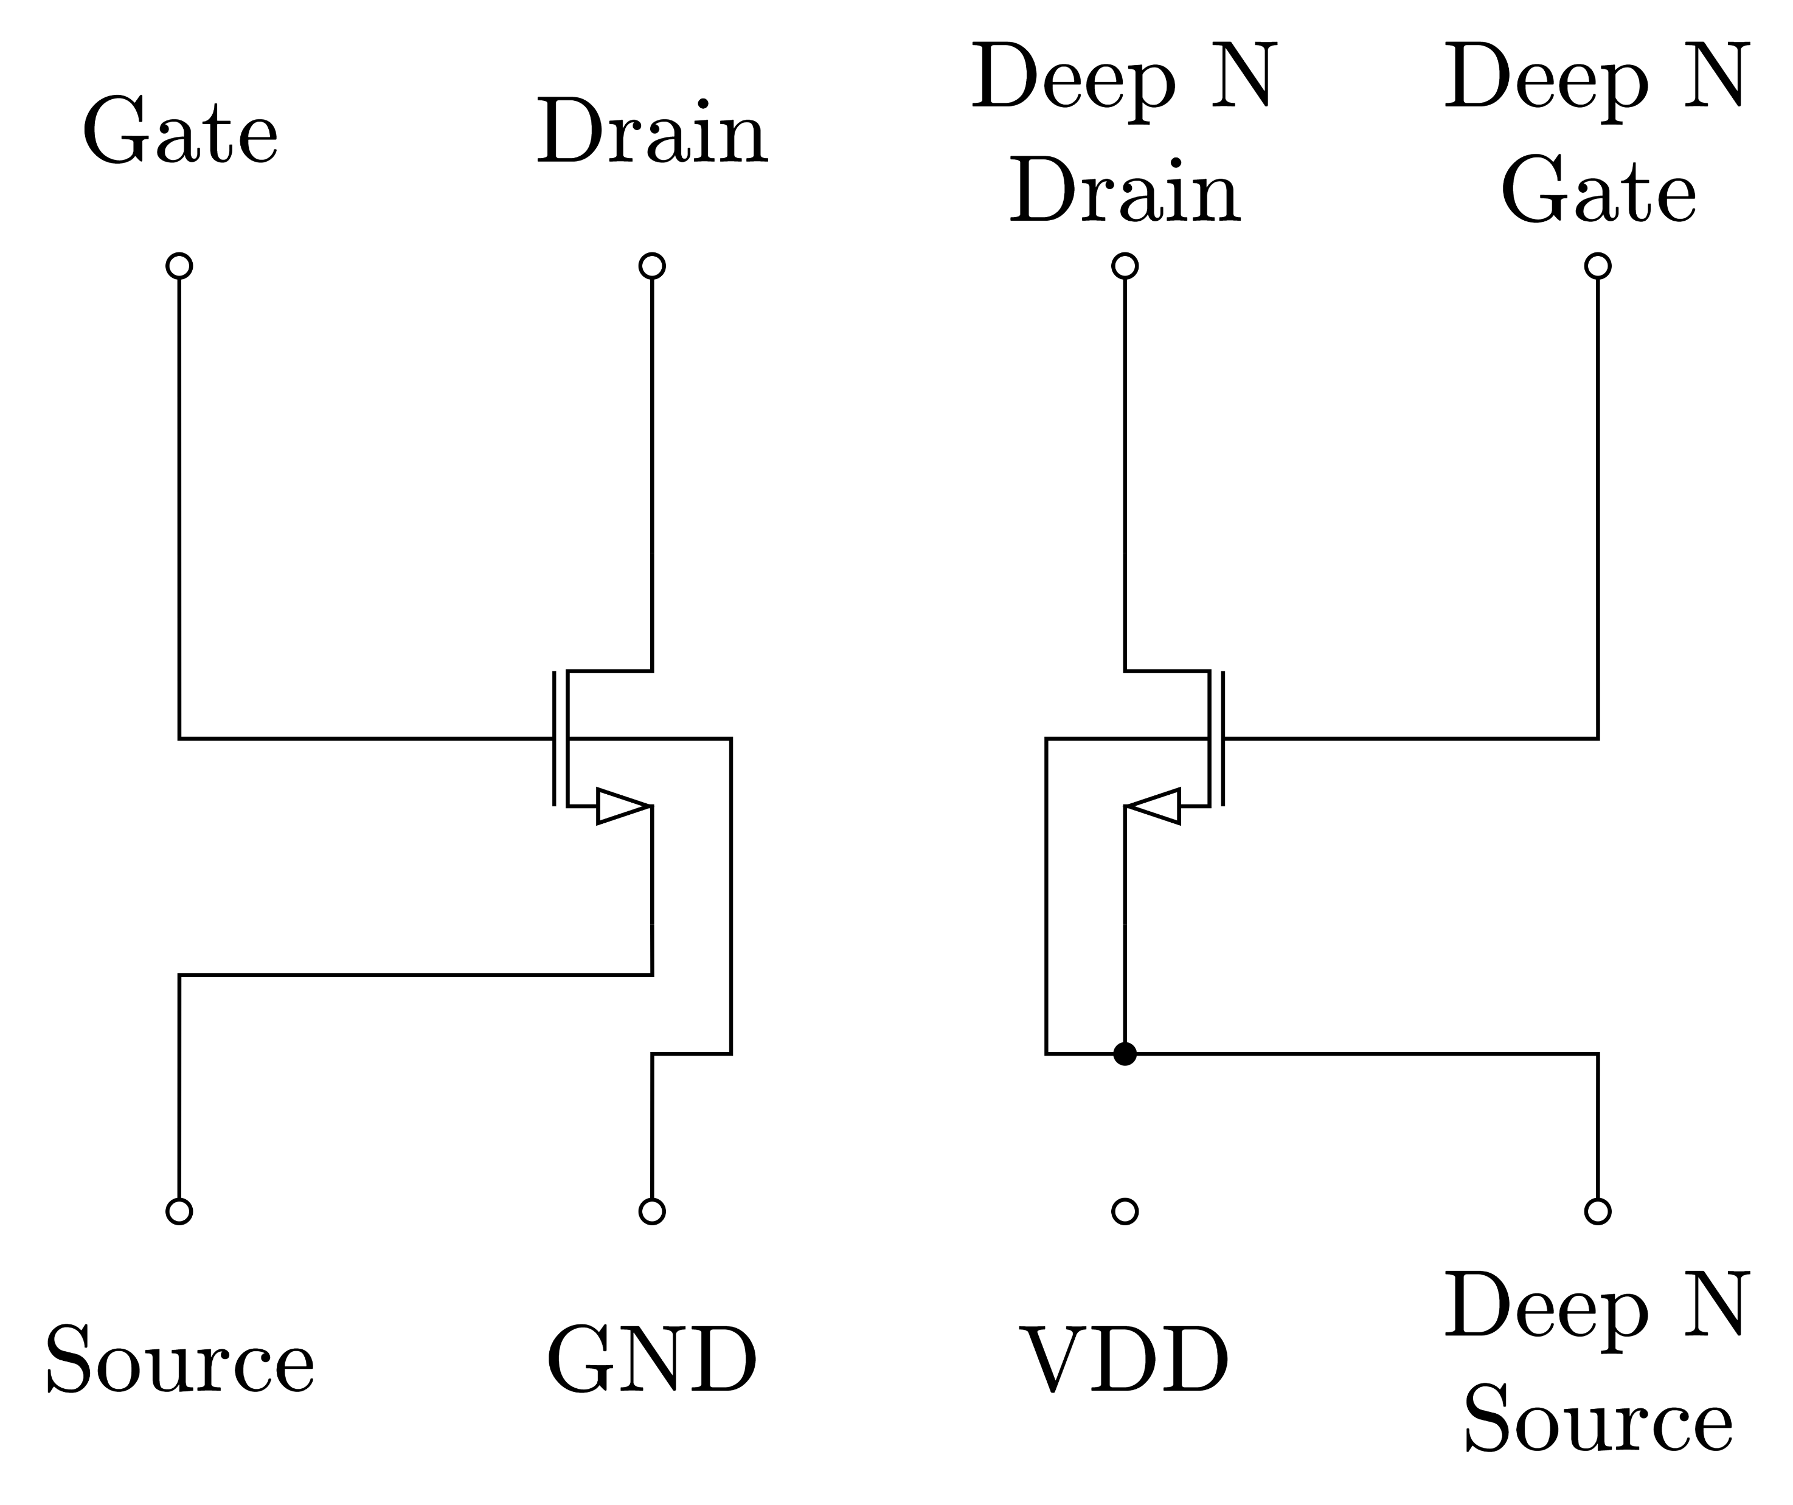
1.1 回路図
当研究室ではDeep-N Wellの使用が初めてであるため、TEGとして利用。
VDD端子はNガードリングの電位を吊り上げるために用意。
二重ガードリングの外側の端子は回路図上存在しないため、レイアウトでの接続は目視で確認する必要がある。

Slide 5
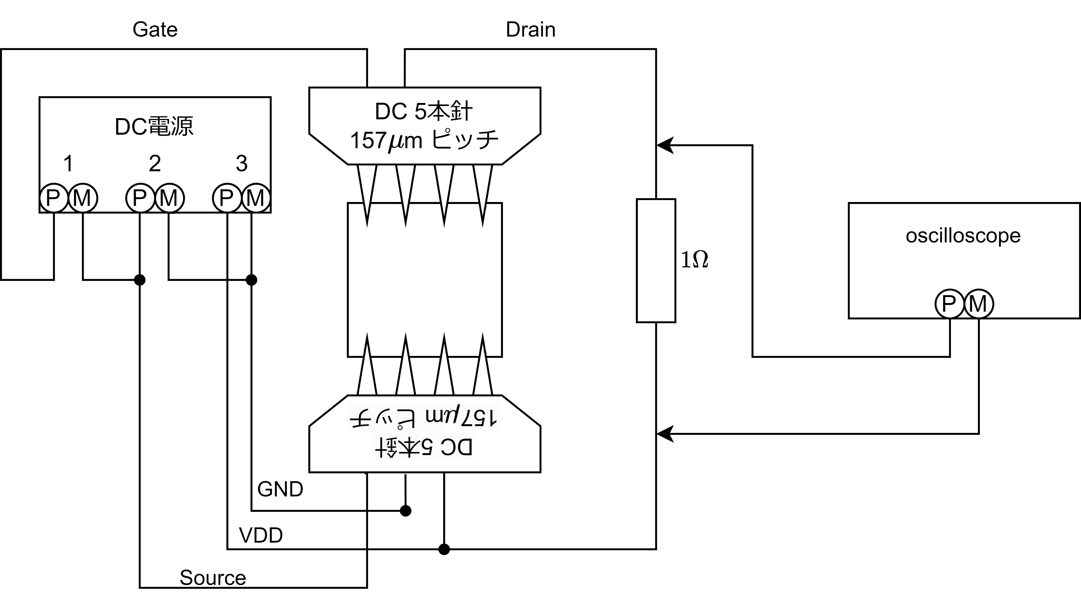
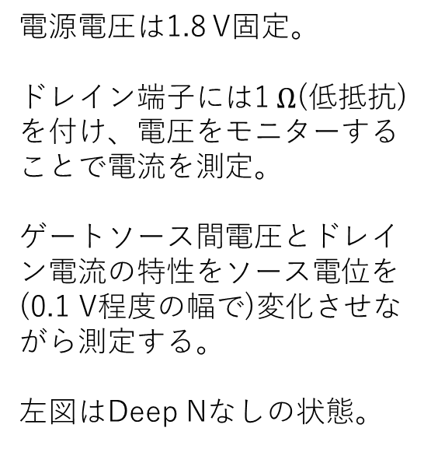
1.2 測定系
電源電圧は1.8 V固定。
ドレイン端子には1 $Ω$(低抵抗)を付け、電圧をモニターすることで電流を測定。
ゲートソース間電圧とドレイン電流の特性をソース電位を(0.1 V程度の幅で)変化させながら測定する。
左図はDeep Nなしの状態。

Slide 6
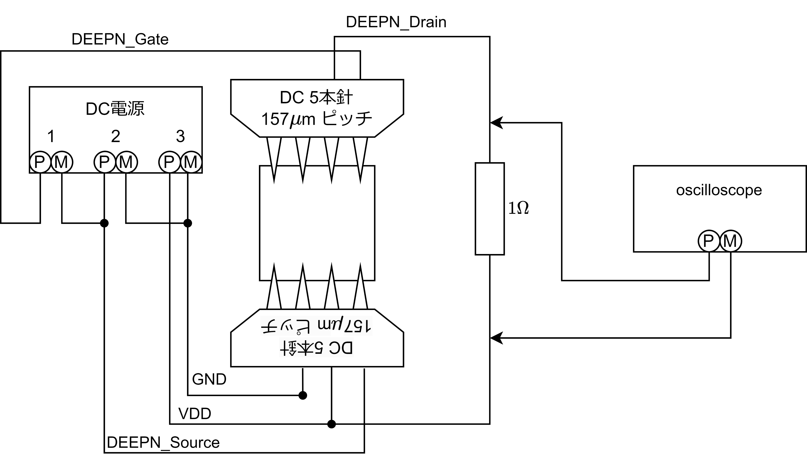
1.2 測定系
右図はDeep Nありの場合。
接続する端子が異なるだけで測定方法はDeep Nなしの場合と同じ。

Slide 7
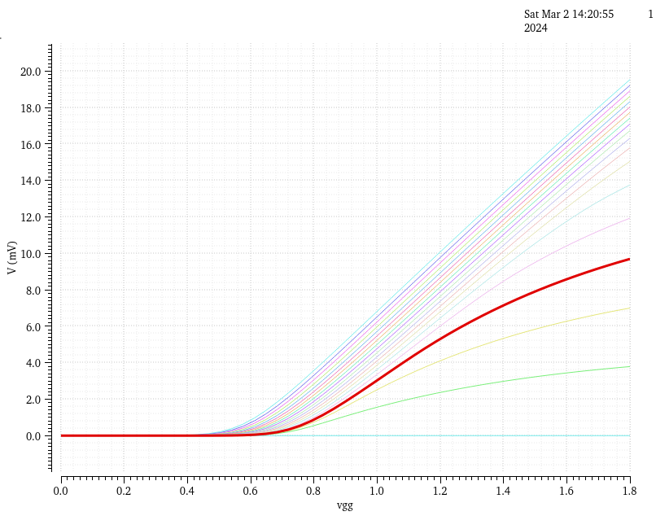
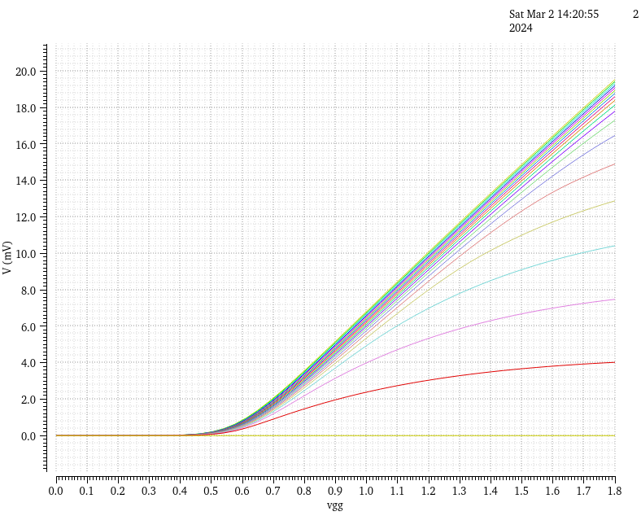
1.3 測定のシミュレーション
DEEP N なし
DEEP N あり

Slide 8
2. PMOS電流源 TEG

Slide 9
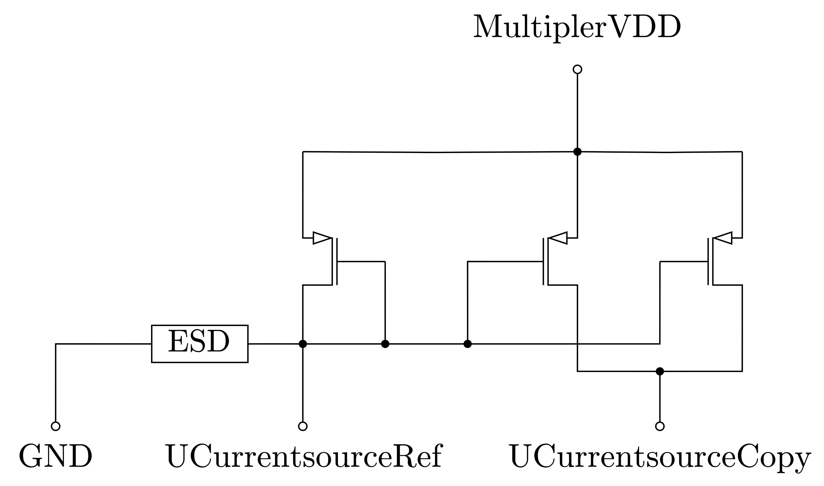
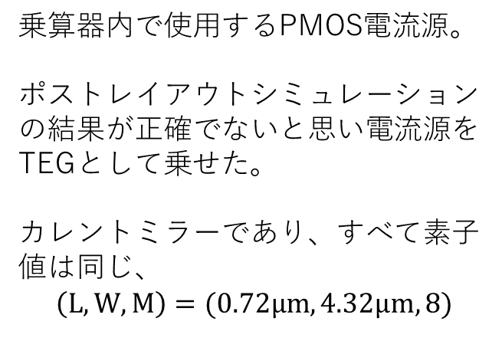
2.1 回路図
乗算器内で使用するPMOS電流源。
ポストレイアウトシミュレーションの結果が正確でないと思い電流源をTEGとして乗せた。
カレントミラーであり、すべて素子値は同じ、
$$\left(L,W,M\right)=(0.72μm, 4.32μm,8)$$

Slide 10
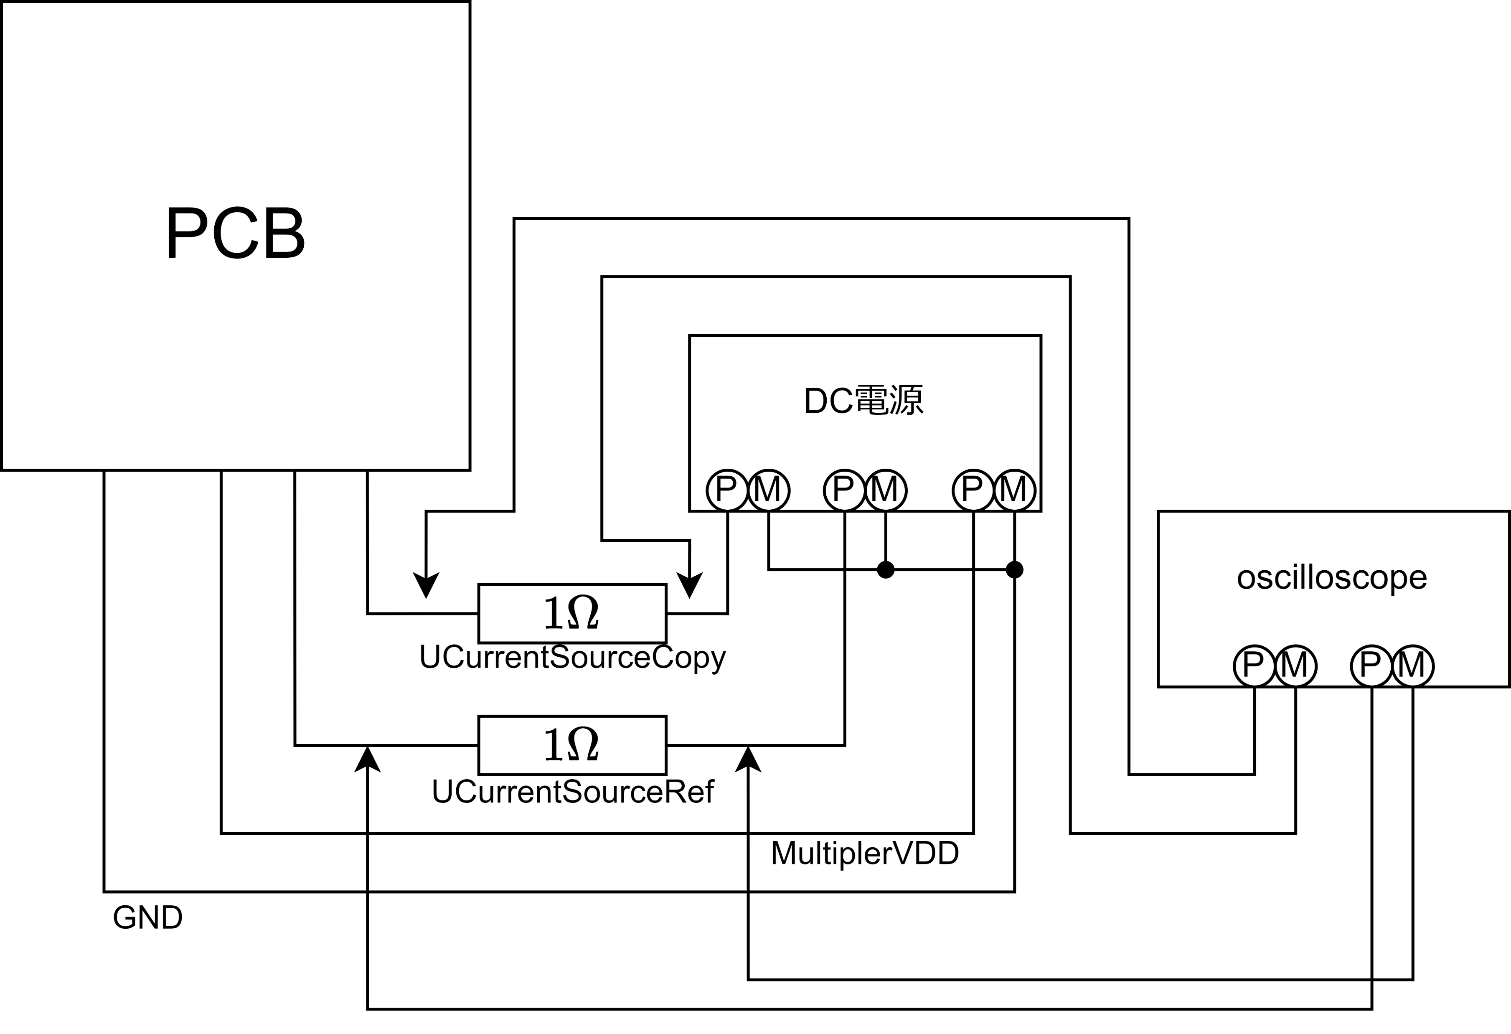
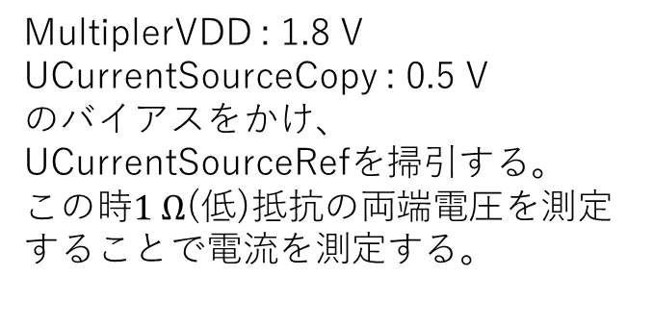
2.2 測定系
MultiplerVDD : 1.8 V
UCurrentSourceCopy : 0.5 V
のバイアスをかけ、
UCurrentSourceRefを掃引する。
この時$1 Ω$(低)抵抗の両端電圧を測定することで電流を測定する。

Slide 11
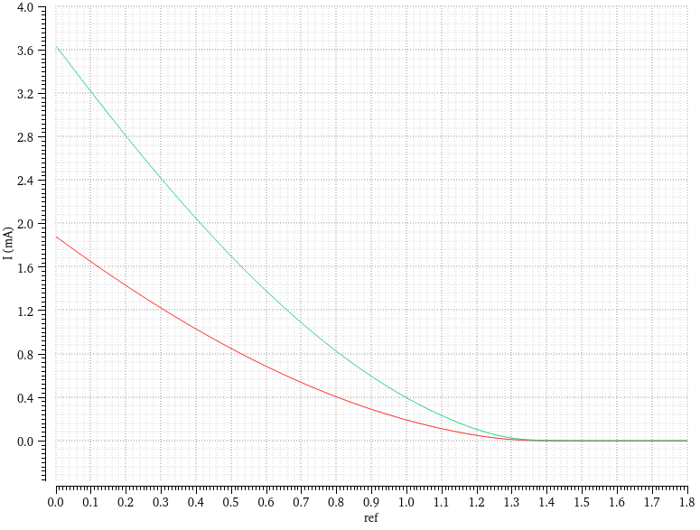
2.3 測定のシミュレーション
緑 : UCurrentSourceCopy
赤 : UCurrentSourceRef

Slide 12
3. 乗算回路(針)

Slide 13
3.1 回路図

Slide 14
3.2 測定系

Slide 15
3.3 測定のシミュレーション

Slide 16
4. 乗算回路(PCB)

Slide 17
4.1 回路図

Slide 18
4.2 測定系

Slide 19
4.3 測定のシミュレーション

